Slide 1

開会挨拶

Slide 2
物故会員
皿田 洋子 藤本 淳三＊ 牧原 寛之
小林 泉 釘宮 誠司 浅沼 和哉
矢倉 伸幸 清水 隆一 高木 隆郎＊
村川 和義 横山 知行
＊名誉会員
Notes:
ｻﾗﾀﾞ ﾖｳｺ
ﾌｼﾞﾓﾄ ｼﾞｭﾝｿﾞｳ
ﾏｷﾊﾗ ﾋﾛﾕｷ
ｺﾊﾞﾔｼ ｲｽﾞﾐ
ｸｷﾞﾐﾔ ｾｲｼﾞ
ｱｻﾇﾏ ｶｽﾞﾔ
ﾔｸﾗ ﾉﾌﾞﾕｷ
ｼﾐｽﾞ ﾘｭｳｲﾁ
ﾀｶｷﾞ ﾘｭｳﾛｳ
ﾑﾗｶﾜ ｶｽﾞﾖｼ
ﾖｺﾔﾏ ﾄﾓﾕｷ

Slide 3
2024年1月1日に発生した
能登半島地震への対応について
2024年1月1日に発生した能登半島地震で、被災された方々にお悔やみを申し上げます。
本学会としましては、災害対策委員会を中心として活動し、発生翌日より情報収集に努めるとともに、学会ホームページによる情報提供、マスコミ対応、ウェブ講演会の提供に取り組んできました。さらに、日本精神神経学会と連携を図り、特設サイトに本学会が作成した資材のリンクを提供しました。
現在も、心のケアを要する子どもを始め多くの被災者がいらっしゃいます。本学会員を含め、支援に取り組まれているすべての方々に敬意を表しますとともに、今後も本学会としてできることに最大限取り組んで参る所存です。

Slide 4
第65回日本児童青年精神医学会総会代表理事一般報告
代表理事 岡田 俊

Slide 5

早い段階から独創的なポスター、魅力あるプログラムを取り入れられ、本日の開催に至りました上野修一会長、堀内史枝副会長、河邉憲太郎事務局長、愛媛大学精神科の先生方に敬意を表します。
愛媛大学では、2003年に児童精神科の専門外来が始まり、2015年に子どものこころセンターが独立、2023年に児童精神医学講座がスタートし、2024年11月には愛媛県の協力を得て児童・思春期精神科病床がオープンすると伺っております。このタイミングに、これまでの研究・実践の偉大な足跡を踏まえた大会をご準備いただけたことに感謝申し上げます。

Slide 6
学会会員数（令和５年度末）
一般会員 4,527名
団体会員数 232名
名誉会員数 20名
学会認定医数 570名
会 員 数 |  | 4,527
医 師 | 精神科医 | 2,651
 | 小児科医 | 417
 | 上記以外の医師・歯科医 | 37
 | 医師のうち学会認定医 | 570
心理職 |  | 804
教員（養護教諭を含む） |  | 288
保育士 |  | 18
その他 | 看護職（保健師,助産師含む） | 86
 | 福祉職 | 61
 | 医療技術職（心理職除く） | 38
 | 学生（大学生，大学院生） | 32
 | その他 | 95
 | 正会員数
令和元年度 | 4,320名
令和２年度 | 4,309名
令和３年度 | 4,397名
令和４年度 | 4,453名
令和５年度 | 4,527名

Slide 7
理事会体制
・代表理事 岡田 俊
・常務理事 小野和哉 小平雅基
・理事 奥野正景 金生由紀子 木村一優 小坂浩隆
辻井農亜 中西大介 中村和彦 根來秀樹
野邑健二 本多奈美 本田秀夫 三上克央
・監事 飯田順三 松本英夫

Slide 8
委員会活動ならびに各委員長
事務局運営委員会 （辻井農亜）
編集委員会 （本多奈美）
子どもの人権と法に関する委員会 （木村一優）
福祉に関する委員会 （本田秀夫）
教育に関する委員会 （野邑健二）
倫理委員会 （木村一優）
医療経済に関する委員会 （奥野正景）
災害対策委員会 （中西大介）
国際委員会 （中村和彦）
認定医審査委員会 （齊藤万比古、連絡理事：野邑健二 小野和哉）
薬事委員会 （根來秀樹）
学会顕彰委員会 （金生由紀子）
専門医制度に関する委員会 （野邑健二）
児童青年精神医学用語集改訂委員会 （小坂浩隆）(休会中)
生涯教育に関する委員会 （三上克央）
利益相反委員会 （小野和哉）
ICD-11に関する委員会 （中村和彦）
心理職に関する委員会 （小平雅基）
選挙管理委員会（若子理恵）

Slide 9

理事会における主な活動
2023年11月14−16日中村和彦会長のもと第64回総会が弘前で開催され、
1567名の参加を得た。
2023年5月26−28日アジア児童青年精神医学会（ASCAPAP2023 in Kyoto）が開催され、18の国と地域から546名の参加を得た。

Slide 10
2023年度収支決算
及び財産目録
第64回総会決算

Slide 11

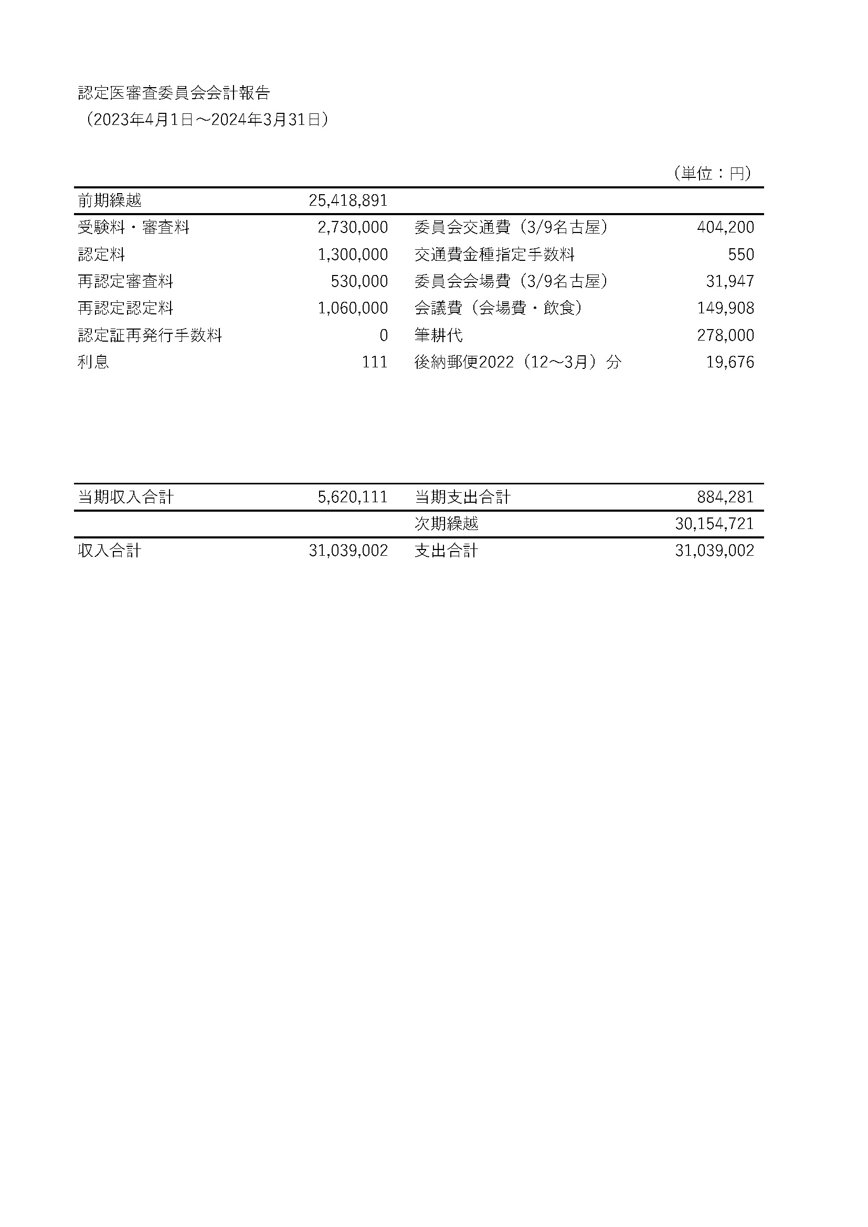
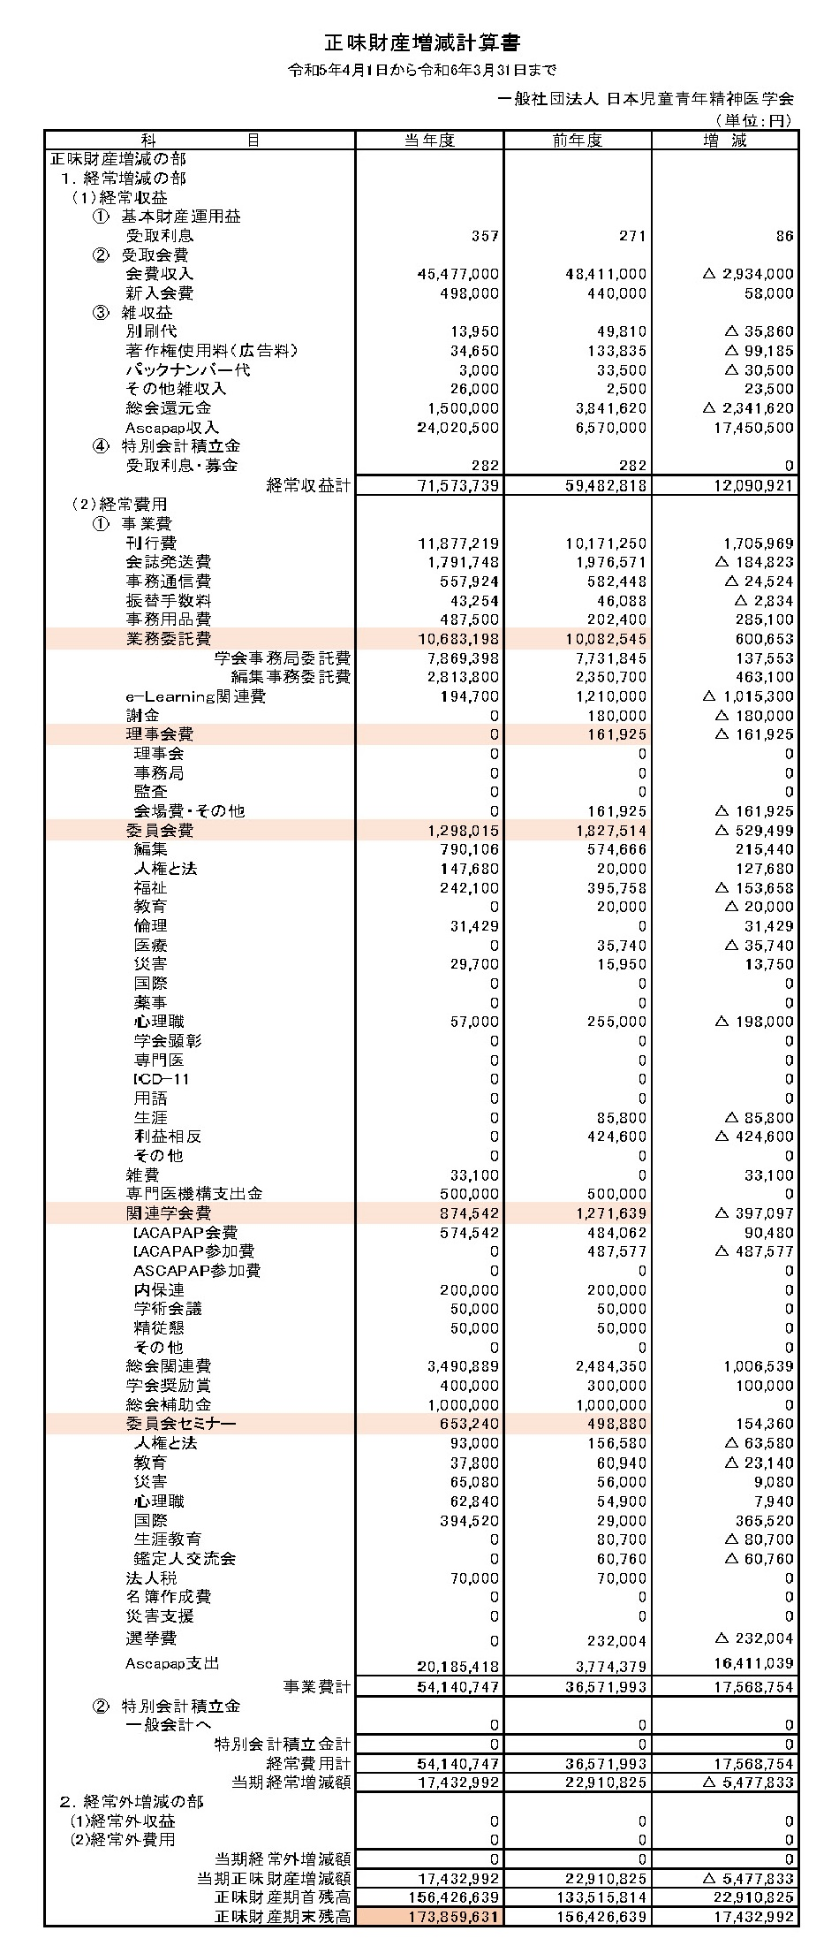

Slide 12
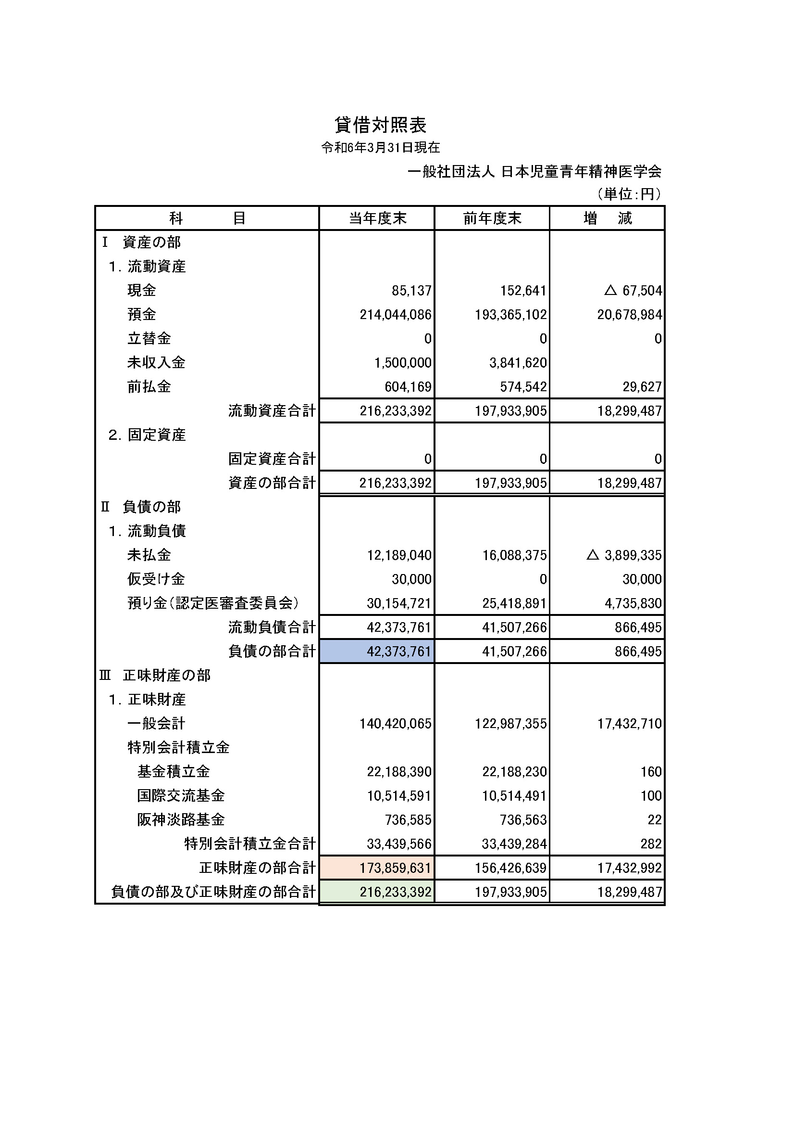
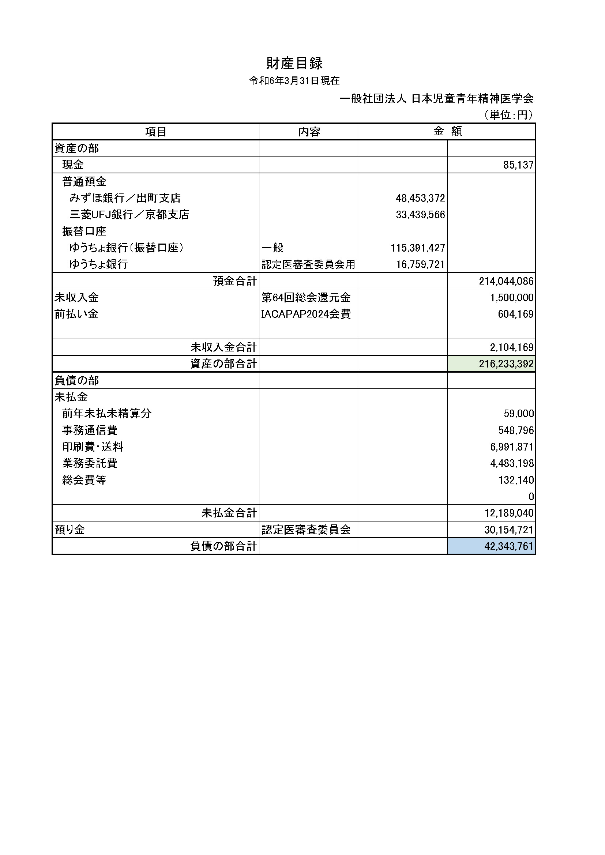

Slide 13
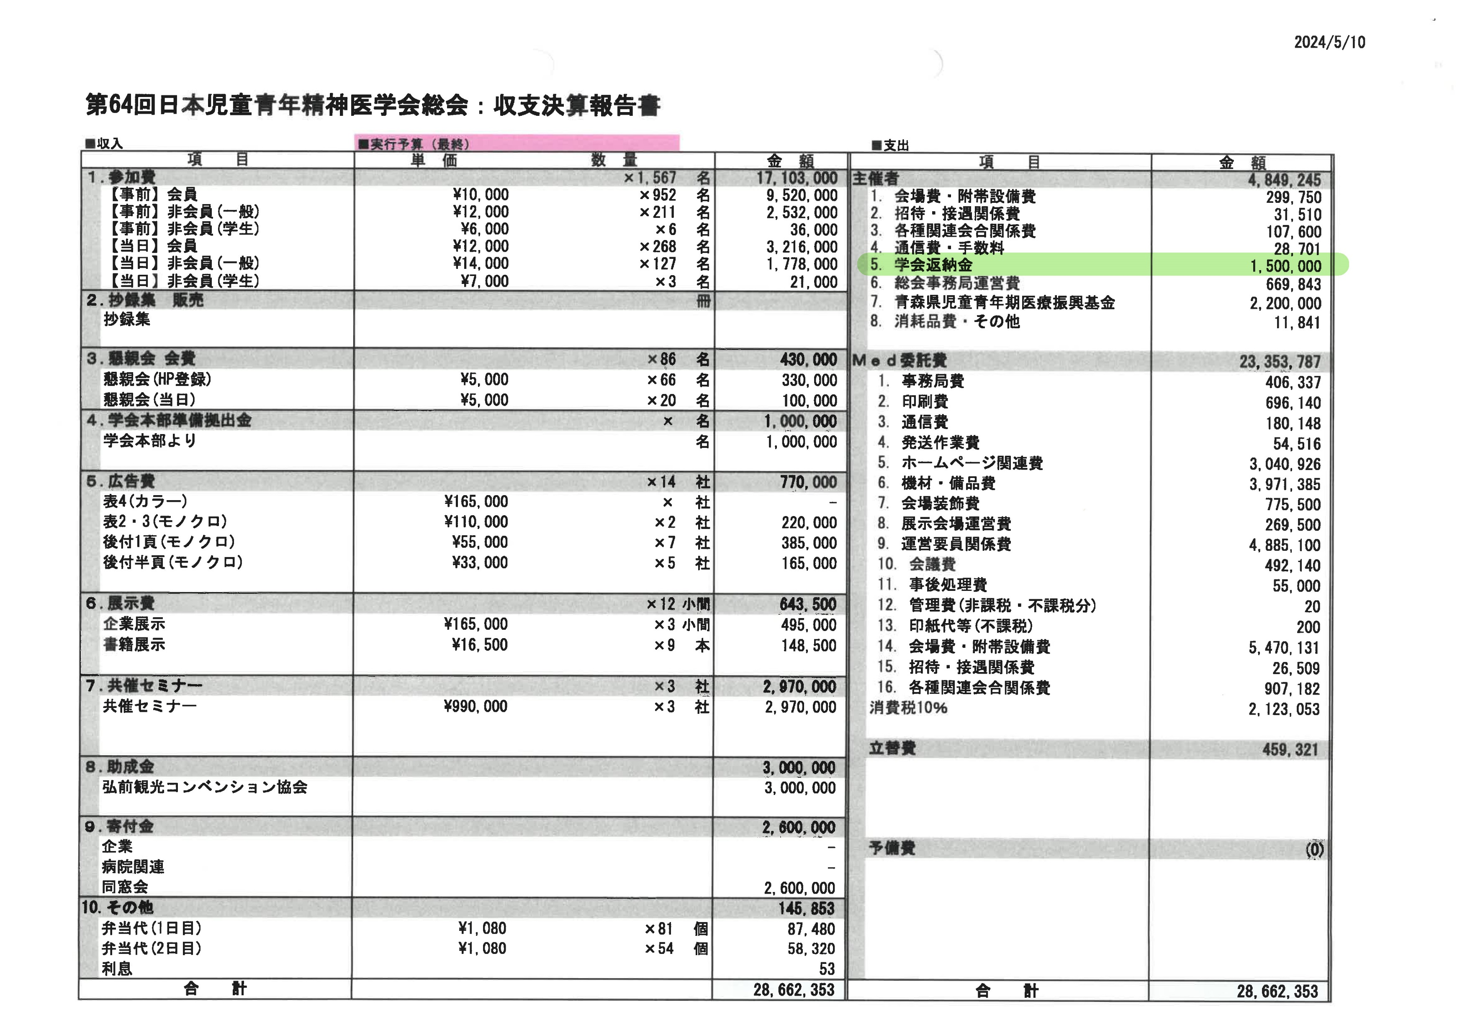

Slide 14
2025年度事業計画
及び収支予算

Slide 15
2025年度事業計画（案）
１．学術講演事業
第66回日本児童青年精神医学会総会
会期：2025年11月13日（木）～15日（土）
会場：福井駅隣接施設（AOSSA・ハピリン） 〒910-0858 福井市手寄1-4-1
会長：小坂浩隆（所属 福井大学医学部精神医学）
２．機関誌の発行
児童青年精神医学とその近接領域を発行する。第66巻2号より第67巻1号を発行予定である。
３．委員会活動事業
学会基本理念のもと、児童精神医学とその近接領域における精神保健・医療・福祉・教育・司法等の質的向上に貢献することを委員会活動の基本に置き、学術研究のみならず、臨床に関する現実的な問題についても取り組む。委員会活動は以下の委員会から構成され、2024年度も幅広く活動する。
１）事務局運営委員会
２）編集委員会
３）子どもの人権と法に関する委員会
４）福祉に関する委員会
５）教育に関する委員会
６）倫理委員会
７）医療経済に関する委員会
８）災害対策委員会
９）国際委員会
１０）薬事委員会
１１）心理職に関する委員会
１２）学会顕彰委員会
１３）専門医制度に関する委員会
１４）ICD-11に関する委員会
１５）児童青年精神医学用語集改訂委員会（休会）
１６）生涯教育に関する委員会
１７）利益相反委員会
１８）認定医審査委員会
４．学会奨励賞事業
児童青年精神医学とその近接領域における研究および実践活動の顕彰ならびに活性化を目的として、研究奨励賞、実践奨励賞、優秀論文賞、国際学会発表奨励賞を授与する。優秀論文賞は編集委員会において、その他の賞は推薦された者の中から学会顕彰委員会で選考し、理事会で決定する。
５．認定医事業
児童青年精神医学について優れた学識と高度の技能、さらに充分な倫理観を具えた臨床医を社会に提供することを目標とし、認定医制度を創設している。この目的に沿って、具体的に下記のような活動を行う。
1）新規認定医審査と認定
2）認定医更新審査と認定
3）認定医更新ポイント取得対象学会・研究会の審査と認定

Slide 16
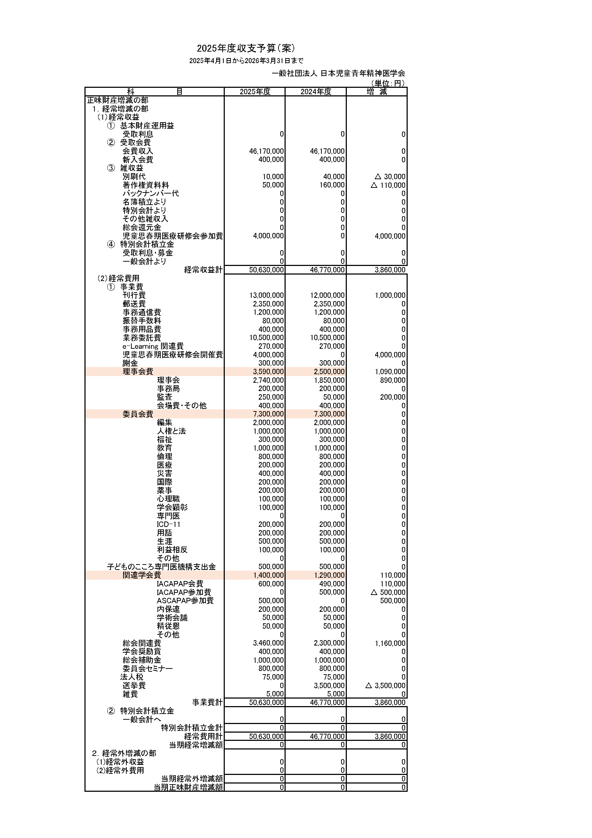

Slide 17

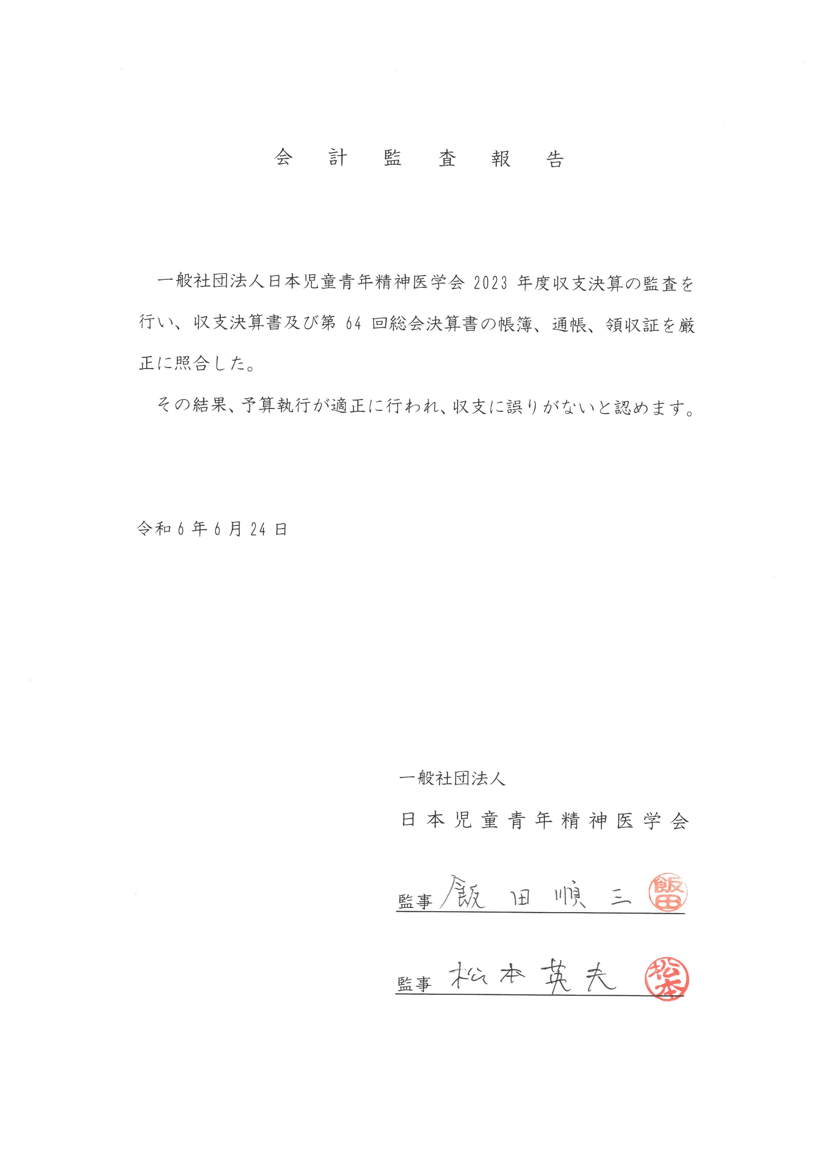

Slide 18
名誉会員 推挙
本年度の推挙はなし

Slide 19
2023年度事業報告

Slide 20
2023年度事業報告
学術研究会の開催
第64回日本児童青年精神医学会総会は、中村和彦総会長（弘前大学）のもと、「子どものこころの発達と未来への展望」をテーマとして、2023年11月14日〜16日に開催され、同年12月1日から2024年1月10日までオンデマンド配信として開催され、活発な発表、学術交流がなされた。
機関誌の発行
児童青年精神医学とその近接領域の第63巻1号より第64巻4号が発行された。
理事会の開催
下記の日程で理事会（オンライン）が開催された。
① 2023年4月9日
② 2023年4月23日
③ 2023年6月25日
③ 2023年9月10日
④ 2023年11月12日
⑤ 2023年12月17日
2024年2月4日
学会奨励賞
以下に対し学会賞を授与した。
研究奨励賞：江頭優佳氏（国立精神・神経医療研究センター精神保健研究所 知的・発達障害研究部）
「Frontiers in Human Neuroscience」に掲載された
『Detection of deviance in Japanese kanji compound words』他の業績に対して
実践奨励賞：国立国際医療研究センター国府台病院児童精神科
『医療技術等国際展開推進事業として、フィリピン共和国における児童青年精神科医療を担う人材の育成のため、児童思春期に特有の精神疾患の診断及び 治療、災害精神医学に関するコミュニティメンタルヘルスの研究会を開催』他に対して
国際学会発表奨励賞：加藤秀一氏（名古屋大学医学部附属病院 親と子どもの心療科）「The 25th World Congress of International Association for
Child and Adolescent Psychiatry and Allied Professions (IACAPAP)」で発表した『Genetic counseling for ASD in child psychiatry: A singleton’s case and cases in a multiplex family』他の業績に対して
国際学会発表奨励賞：坂本由唯氏（弘前大学医学部附属病院 神経科精神科）
「International Society for Autism Research (INSAR) 2022 Annual Meeting」で発表した
『Responses to COVID-19 pandemic and their associations with neurodevelopmental traits in a general population sample of 5 years old children in Japan』他の業績に対して
優秀論文賞：武田知也氏（人間環境大学総合心理学部総合心理学科）
『COVID-19によって生じた学業への不安が大学生のメンタルヘルスや社会機能に及ぼす影響』
（児童青年精神医学とその近接領域，63, 127-137, 2022）他の業績に対して
認定医数の動向
2023年度に63人が新たに認定された。2024年3月31日現在で認定医数は570人となった。
会員数の動向
一般会員数は、2023年3月31日現在で一般会員数は4527人となった。団体会員数は232団体、名誉会員数は20人である。
各種委員会活動
下記各種委員会を設置し、所管の事項の審議およびそれに基づいた研究・調査などの活動を行った。
１） 事務局運営委員会
２） 編集委員会
３） 子どもの人権と法に関する委員会
４） 福祉に関する委員会
５） 教育に関する委員会
６） 倫理委員会
７） 医療経済に関する委員会
８） 災害対策委員会
９） 国際委員会
１０） 薬事委員会
１１） 心理職に関する委員会
１２） 学会顕彰委員会
１３） 専門医制度に関する委員会
１４） ICD-11に関する委員会
１５） 児童青年精神医学用語集改訂委員会（休会）
１６） 生涯教育に関する委員会
１７） 利益相反委員会
１８） 認定医審査委員会

Slide 21
事務局運営委員会 (2023年度、2024年9月まで）
委員長 辻井農亜
委 員 小野和哉、小平雅基
オブザーバー 岡田俊、飯田順三、松本英夫
【開催日程】
2023年度 2023年4月9日、6月25日、9月10日、12月13日、
2024年1月23日
2024年度 2024年4月9日、6月18日、8月6日

Slide 22
2023年度活動報告
ASCAPAP（2023年5月26〜28日）報告
参加国：18の国と地域から572名の参加があり、余剰金を一般会計に戻した。
定款並びに定款細則の修正
会員の規定について不明確事項があったため、実態に合わせて定款を修正すること提案し、代議員会で承認された。
名誉会員の推薦について
名誉会員の推薦は行わないこととした。
会計監査
2023年9月3日に、飯田順三監事、松本英夫監事により、岡田俊代表理事同席のもと、2022年度決算および松本総会の決算について会計監査を実施いただいた。関係書類を精査の上、問題なく会計が執り行われているとのご判断をいただいた。
2022年度会計、2024年度予算案について
2022年度会計、2024年度予算案について理事会に諮り、承認を得た。これらを代議員会に諮り承認を得た。

Slide 23
2024年度（9月まで）活動報告
選挙管理委員会について
若子理恵会員に委員長として選挙管理を依頼すること、上野千穂会員、金子浩二会員に委員就任を依頼することを理事会に諮り、承認を得た。
今後の総会について
2025 福井（会長：小坂 浩隆 先生） 2026 福岡（会長：山下 洋 先生）
2027 神奈川（会長：小野 和哉 先生）
台湾児童青年精神医学会からの御礼
令和６年４月３日に台湾東部沖において発生した地震災害を受け、台湾児童青年精神医学会へのお悔やみを代表理事、災害対策委員会および国際委員会名で送付した。
4．通院・在宅精神療法の「児童思春期支援指導加算の施設基準」に関連した研修
オンデマンドとオンラインを組み合わせ、4回の開催することとした。
名誉会員の推薦について
名誉会員の推薦は行わないこととした。

Slide 24
6．会計監査の報告
2024年6月24日に、飯田順三監事、松本英夫監事により、岡田俊代表理事同席のもと、2023年度決算および弘前総会の決算について会計監査を実施いただいた。関係書類を精査の上、問題なく会計が執り行われているとのご判断をいただいた。
7．2023年度会計、2025年度予算案について
2023年度会計、2025年度予算案について理事会に諮り、承認を得た。これらを本日の代議員会においてお諮りすることとした。

